Slide 1
Minori e INTERNET prevenzione dei rischi della navigazione
Dr. Alberto D’ORSO
Psicologo Sportello Ascolto Psicologico scolastico

Slide 2
INTERNET per la società moderna:
Progresso: Con un personal computer ed un modem si può comunicare senza alcun limite di spazio e tempo.
Cultura: E’un media di comunicazione in grado di influenzare stili di vita, abitudini e comportamenti;
Socialità: Mediante chat, social - network, newsgroup, e mailing lists è in grado di generare scambi significativi tra le persone pari alla comunicazione face to face

Slide 3
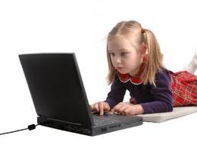
Internet è uno straordinario strumento di comunicazione per l’enorme diffusione che ha a livello mondiale e se usato bene, può contribuire alla crescita dell’uomo e della società. I suoi vantaggi sono molteplici.

Slide 4
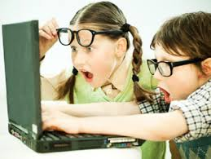
ATTENZIONE!
INTERNET è simbolo di libertà e luogo di comunicazione globale, dove quasi tutto è permesso. Internet, paese delle meraviglie per i più piccoli, è però un ambiente da cui troppo spesso devono essere difesi.
Internet è a portata di bambino e può costituire per il minore una grave minaccia.

Slide 5
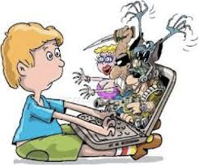
RISCHI per il minore in “rete”
Pornografia e prostituzione.
Pedopornografia.
Odio, violenza e fanatismo.
Satanismo.
Stimoli all’uso delle droghe e a comportamenti non salutari (per es. disturbi alimentari)
giochi mangiasoldi online.
Dipendenza da Internet.

Slide 6
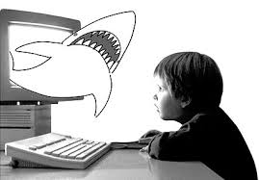
FRAGILITA’ del minore
Insicurezza.
Ingenuità.
Istintività.
Spirito di emulazione.
Curiosità.
Spericolatezza.

Slide 7
Attualmente è operativo il codice di autoregolamentazione “internet e minori” 2003, che prevede:
Il principio della tutela dei minori dai contenuti illeciti e dannosi per la loro crescita.
La tutela del diritto del minore alla riservatezza.
La difesa dai rischi del commercio elettronico.
L’adesione volontaria di alcuni imprenditori al codice in cambio di un marchio di tutela “Internet e minori”, cioè una specie di bollino di garanzia, attualmente poco usato.
E’ attivo un comitato di controllo per il rispetto del codice, che non può sostituire la vigilanza del minore da parte dei genitori.

Slide 8
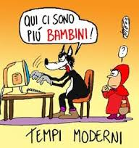
Internet e PEDOFILIA
La presenza su Internet del gravissimo rischio di contatti da parte di pedofili con minori dipende dalla facilità di inserirsi con una identità falsa, sia per età che per nome o per sesso, in Facebook e nelle chat rooms, per cui il minore crede di comunicare con un ragazzo della sua età, mentre dall’altre parte ci può essere un adescatore.

Slide 9
ATTENZIONE!
Il rischio di venire in contatto con materiale pedopornografico, o di esserne fornitori, si annida soprattutto nei servizi in rete di condivisione dei file (tipo “Emule” o “Edonkey”), dai quali i ragazzi scaricano video e musica e dove, senza responsabilità del gestore, alcuni utenti si scambiano foto e filmati illegali, mimetizzati con titoli innocui.

Slide 10
La POLIZIA POSTALE
sta facendo un ottimo lavoro di ricerca e contrasto del fenomeno, che però non è sufficiente considerata la vastità della rete. Pertanto l’attenzione dei genitori è fondamentale e deve essere sempre alta.

Slide 11
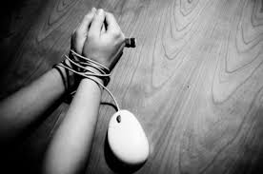
E’ bene sapere che…
La legge punisce con tre anni di carcere il maggiorenne che consapevolmente detiene file pedopornografici. Pertanto se involontariamente nel computer di casa si scaricano video o foto pedopornografiche è bene avvertire la Polizia postale al numero presente nell’elenco telefonico

Slide 12
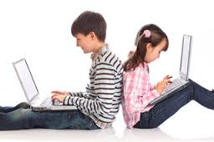
INOLTRE…
Si possono segnalare rischi per i minori anche al n° di telefono 114, gestito da “Telefono azzurro”

Slide 13
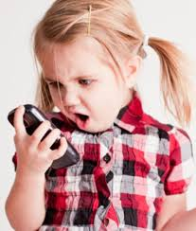
Raccomandiamo ai nostri figli:
Se si è su una chat room e qualcuno fa discorsi strani, bisogna parlarne con i genitori.
Quando si è su internet non dare mai a nessuno il proprio numero telefonico.
Non prendere appuntamenti con persone sconosciute senza il permesso dei genitori.
Non rispondere mai a messaggi fastidiosi o velati, specialmente di argomenti intimi.
Ricordarsi che se qualcuno su Internet fa un’offerta che sembra troppo bella per essere vera, probabilmente non è credibile e può essere pericolosa.

Slide 14
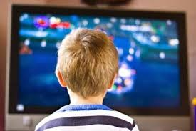
Piccole regole:
Evitare di collocare nella stanza dei bambini e dei ragazzi il collegamento ad internet almeno fino a dopo l’adolescenza, garantendolo in ambienti domestici comuni. Si potrà consentire tale collegamento nella camera dei ragazzi quando gli stessi dimostreranno una sufficiente maturità personale, con uno spirito critico verso i fatti positivi e negativi della vita. In ogni caso non esasperare i conflitti familiari e puntare sul dialogo e su scelte possibilmente condivise.

Slide 15
Piccole regole…
Per i bambini usare, in stanze comuni, dei filtri con “portali internet” protetti, come ad esempio il “Veliero”, gratuito per le famiglie e le scuole nelle versioni base. Scaricabile da internet, è un portale per bambini che permette la navigazione su internet solo all’interno di alcuni siti garantiti (più di 300), selezionati in base alla moralità dei contenuti, delle immagini e del linguaggio. Tale lista è ampliabile dal genitore.

Slide 16
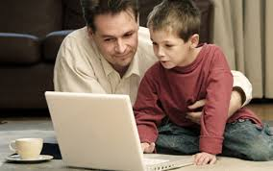
Piccole regole…
Navigare spesso insieme ai figli, esaltando gli aspetti positivi della rete come l’informazione, lo studio e la comunicazione.

Slide 17
Piccole regole…
Educare il minore all’affettività tra uomo e donna per migliorare la comunicazione dei ragazzi con l’altro sesso ed il rispetto reciproco, per sottolineare il valore dell’intimità, il riconoscimento delle proprie e altrui emozioni, ma soprattutto offrendo un buon esempio di rapporto di coppia.

Slide 18
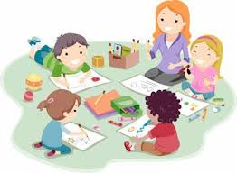
Il ruolo della SCUOLA
La scuola può e deve svolgere il suo ruolo formativo per contrastare il gravissimo fenomeno della diffusione della pornografia attraverso la televisione o Internet, attivando percorsi formativi sull’educazione all’affettività anche con l’aiuto di esperti, in cui si analizzano positivamente anche gli universi caratteriali maschile e femminile, nell’ambito di una piena promozione della dignità umana.

Slide 19
Aspetti psicologici
Internet è molto usato anche da quei minori che hanno difficoltà a comunicare con i loro coetanei. Uno dei motivi è che essi, in rete, riescono a brillare perché in questo mondo virtuale si può emergere falsando la propria identità, senza dover dimostrare né capacità culturali né doti atletiche. Tutto ciò contribuisce a rafforzare la loro autostima.

Slide 20
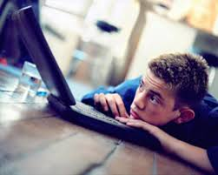
Aspetti patologici
Spesso genitori e docenti non riescono a rilevare nei ragazzi la dipendenza da Internet fino a quando questa non si manifesta nella sua gravità, con segnali forti come: molto tempo passato davanti al computer collegato in rete, scarso studio, facile irritabilità e limitata comunicazione con i compagni e i familiari.

Slide 21
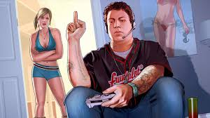
Aspetti educativi
E’ bene comunque non proibire l’uso di Internet ma stabilire con il minore delle regole sulla sua corretta utilizzazione, compreso il tempo da dedicare alla rete. Ricordiamo ai ragazzi che il famoso Bill Gates, a sua figlia di 10 anni, non faceva usare il computer per più di 45 minuti. Per noi questo tempo può essere esteso ad un’ora circa, per dare spazio allo studio, alle attività sportive e alle relazioni interpersonali dirette.

Slide 22
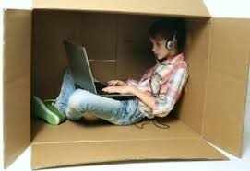
Aspetti morali
I genitori si devono comunque interrogare se il loro uso di internet è sbilanciato a danno della socializzazione. In questo caso tale cattivo esempio deve essere corretto.

Slide 23
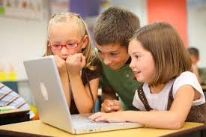
Aspetti sociali
E’ necessario aiutare i minori a fare incontri nel mondo reale, incoraggiandoli a fare attività con altri coetanei, sia singoli o in gruppo, come ad esempio le associazioni educative (gli scout, l’azione cattolica ecc……) oppure gruppi di volontariato o sportivi.

Slide 24
Aspetti emotivi
Se il ragazzo dimostra sintomi resistenti di dipendenza da Internet è bene consultare uno psicologo, in quanto gli stessi sintomi di cui abbiamo parlato prima possono essere conseguenza di depressione, conflitti interpersonali e scarsa autostima.

Slide 25
Aspetti etici
Prima di tutto richiamiamo al rispetto dell’uomo e della sua dignità. E’ necessario invitare i ragazzi, sia nella vita reale che nell’uso della rete, a non denigrare mai l’altro, mortificando i suoi sentimenti di persona. E’ giusto sottolineare ai ragazzi che, online, è tutto amplificato e, pertanto, le eventuali ripercussioni psicologiche sul destinatario possono essere devastanti.

Slide 26
Aspetti culturali
I minori devono essere sollecitati a non ripetere ossessivamente le banalità quotidiane (cosa ho mangiato, che cosa farò più tardi, mi passi i compiti, ecc….), ma a valorizzare la scoperta dell’altro, della sua storia, delle sue emozioni, dei suoi interessi, del suo pensiero su problematiche sociali. Solo così questi strumenti di comunicazione possono essere a servizio dell’uomo per la sua crescita culturale e morale.

Slide 27
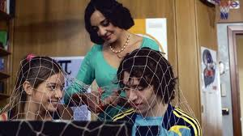
Aspetti comunicativi
Ovviamente i genitori dovrebbero guidare i figli a utilizzare in rete un linguaggio corretto e rispettoso, evitando contenuti e termini volgari, tanto frequenti su internet, perché spesso l’autore di tale linguaggio si sente distante dall’interlocutore, protetto e qualche volta anonimo.

Slide 28
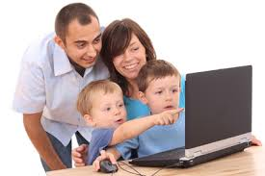
Aspetti intimi
Ricordiamo ai nostri ragazzi che l’intimità e la privacy sono sempre un valore da rispettare. Pertanto, invitiamoli a non pubblicare nel loro profilo propri particolari molto personali, né evidenziare foto di altre persone senza la relativa autorizzazione

Slide 29
RIEPILOGANDO…
Non posizionare mai il computer collegato ad internet nella camera dei bambini fino a dopo l’adolescenza, possibilmente fino alla maggiore età, in base alla maturità del minore. Consentire ai bambini e ai ragazzi l’uso di internet solo in ambienti comuni.
Ai bambini permettere solo collegamenti protetti con filtri appositi. Stimolare i minori a condividere con i genitori le loro esperienze su internet per poter scoprire eventuali problematiche, compresi i contatti con estranei.
Fare entusiasmare il minore all’uso positivo della rete, per ricerche, comunicazioni, informazioni, servizi vari, burocrazia, stabilendo insieme le regole per un uso consapevole e critico dello strumento ( tempo d’uso, rifiuto dei siti dannosi, linguaggio corretto e rispettoso, ecc.).
Contro la pornografia educare i figli all’affettività e al rispetto dell’altro soprattutto con l’esempio.

Slide 30
Grazie per l’ATTENZIONE!!!

